Slide 1

КОМИТЕТ ОБРАЗОВАНИЯ, НАУКИ И МОЛОДЕЖНОЙ ПОЛИТИКИ ВОЛГОГРАДСКОЙ ОБЛАСТИ
Актуальные вопросы профилактики детского
дорожно – транспортного травматизма
Лунева Яха Хасанбековна,
начальник отдела
дополнительного образования
ВОЛГОГРАД, 2023 г.

Slide 2
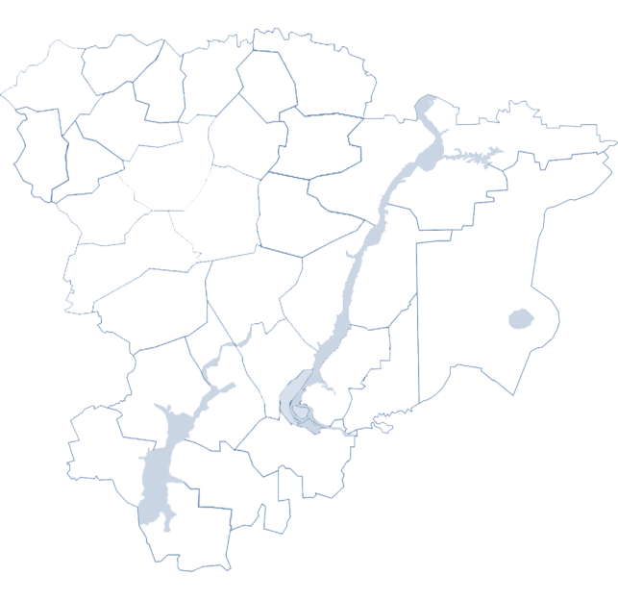
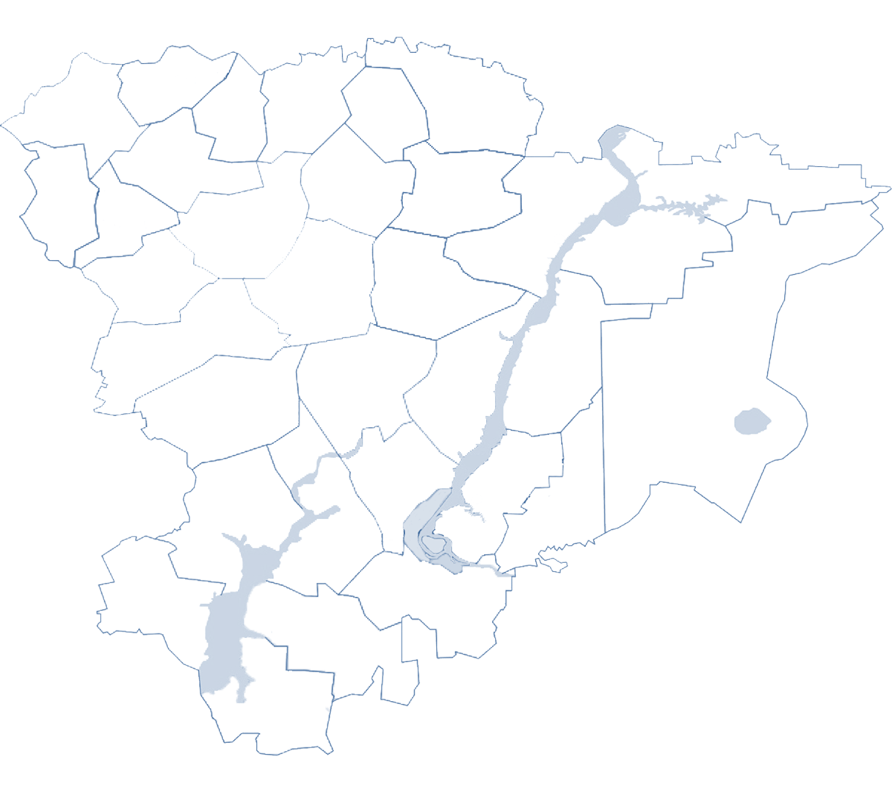
Статистика дорожно-транспортных происшествий (ДТП) с участием детей
за период (январь - июль 2023 года)
Всего в ДТП погибло:
10 человек в возрасте до 18 лет при нарушении правил БДД водителями, в том числе 9 детей в возрасте до 16 лет.
Ранено:
всего - 276 человек в возрасте до 18 лет, 224 ребенка в возрасте до 16 лет;
185 детей из-за нарушений ПДД водителями;
51 ребенок по своей неосторожности.
Статистика дорожно-транспортных происшествий (ДТП) с участием детей
за период (январь - август 2023 года)
Всего в ДТП погибло:
16 человек в возрасте до 18 лет (из них 14 детей в возрасте до 14 лет)
-при нарушении правил БДД водителями – 15 человек (из них 14 детей в возрасте до 16 лет).
Ранено:
всего – 335 человек в возрасте до 18 лет, 277 детей в возрасте до 16 лет;
281 ребенок из-за нарушений ПДД водителями;
54 ребенка по своей неосторожности.

Slide 3
Статистика дорожно-транспортных происшествий (ДТП) с участием детей
за период (январь - июль 2023 года)
Всего в ДТП погибло:
10 человек в возрасте до 18 лет при нарушении правил БДД водителями, в том числе 9 детей в возрасте до 16 лет.
Ранено:
всего - 276 человек в возрасте до 18 лет, 224 ребенка в возрасте до 16 лет;
185 детей из-за нарушений ПДД водителями;
51 ребенок по своей неосторожности.
Основные причины детского дорожно – транспортного травматизма в Волгоградской области (январь - август 2023 года)
Дети – пассажиры:
Попали в ДТП и получили ранения 128 детей в возрасте до 16 лет,
14 детей погибло
Причины:
Превышение скорости, езда без удерживающих устройств и ремней безопасности, отвлечение внимания (дети, мобильные устройства), управление автомобилем
в нетрезвом состоянии
Дети – пешеходы:
Попали в ДТП и получили ранения 94 ребенка в возрасте до 16 лет
Причины:
Переход улицы в неположенном месте, на красный или желтый сигнал светофора, передвижение в темное время суток без использования световозвращающих элементов в одежде и аксессуарах
Дети – водители:
Попали в ДТП и получили ранения 55 детей в возрасте до 16 лет
Причины:
Нарушение скоростного режима при передвижении на мопедах, мотоциклах
(24 подростка ранены), езда в неположенном месте, нарушение правил передвижения через проезжую часть дороги велосипедистами, детьми, использующими средства индивидуальной мобильности
(31 ребенок ранен)

Slide 4









ПЛАН ПРОВЕДЕНИЯ ПРОФИЛАКТИЧЕСКОГО МЕСЯЧНИКА "БЕЗОПАСНОСТЬ ДОРОЖНОГО ДВИЖЕНИЯ" В ОБРАЗОВАТЕЛЬНЫХ ОРГАНИЗАЦИЯХ ВОЛГОГРАДСКОЙ ОБЛАСТИ С 25.08.2023 – 25.09.2023
Перечень поручений Губернатора Волгоградской области по итогам оперативного совещания 14.08.2023
Перечень поручений вице-губернатора-руководителя аппарата Губернатора Волгоградской области
от 17.08.2023
Письма комитета образования, науки и молодежной политики Волгоградской области:
от 18.08.2023 № И-21/7577,
от 29.08.2023 № 16-08-22/4291
Утвержден вице-губернатором-руководителем аппарата Губернатора Волгоградской области
от 21.08.2023

Slide 5
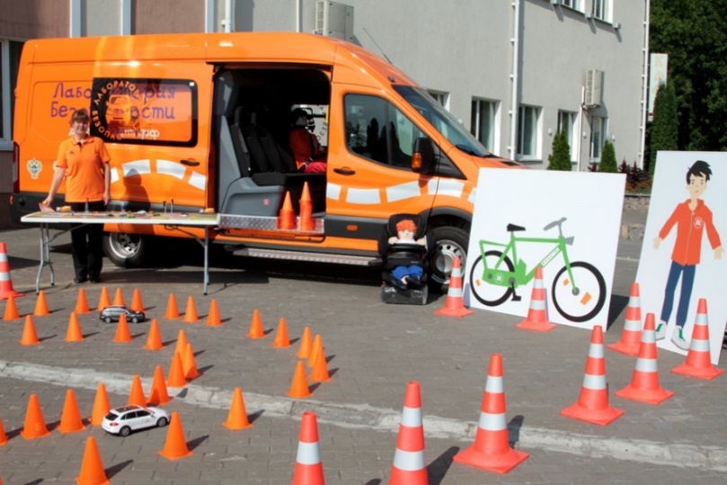

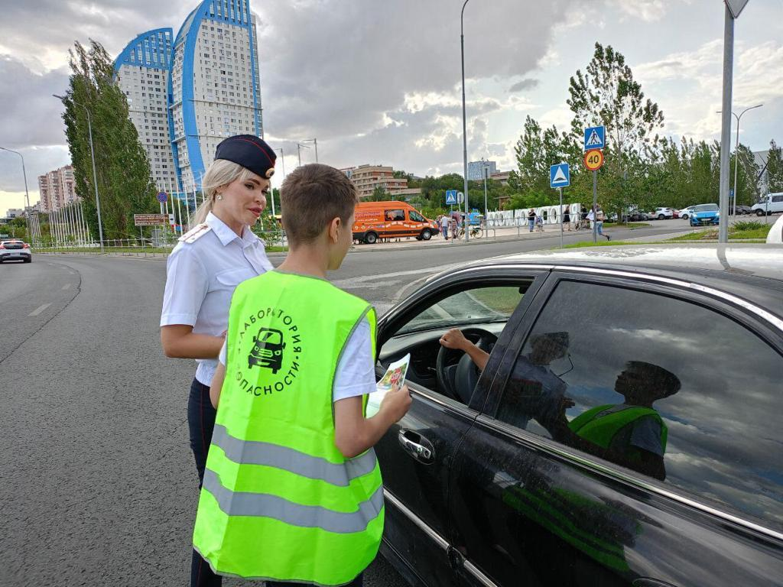
Центр по профилактике детского дорожно-транспортного
травматизма «Лаборатория безопасности»
https://vk.com/labbezvlg
http://kvantorium34.ru/labbez
Профилактические видеоролики
по обучению детей ПДД
Предоставлены УГИБДД ГУ МВД России по Волгоградской области
подготовленных в рамках "Стратегии России без ДТП 2018-2030":
"Автокресло", "Безопасный переход. Водитель", "Безопасный переход. Пешеход",
"Комментатор", "Не приближайся",
"Пешеходы", "Пиктограммы"
по ссылке: https://disk.yandex.ru/d/nESDdL1PlHxC5Q

Slide 6


УЧАСТИЕ ОБРАЗОВАТЕЛЬНЫХ ОРГАНИЗАЦИЙ В МЕРОПРИЯТИЯХ МЕСЯЧНИКА
«БЕЗОПАСНОСТЬ ДОРОЖНОГО ДВИЖЕНИЯ» С 25.08.2023
Организационные мероприятия
Мероприятия с детьми, родителями, педагогами
проведение с 01 сентября 2023 года во всех образовательных организациях уроков безопасности дорожного движения, бесед, мастер-классов, ежедневных «минуток безопасности» с привлечением сотрудников территориальных отделений УИГИБДД МВД России по Волгоградской области;
разработка индивидуальных схем безопасных маршрутов движения детей «Дом-Школа-Дом»;
обучающие мероприятия (семинары, совещания, конференции) для педагогических работников;
организация работы «родительских патрулей»;
проведение родительских собраний, онлайн-лекций, круглых столов
с привлечением сотрудников территориальных отделений УИГИБДД МВД России по Волгоградской области;
проведение акций, конкурсов, флешмобов для детей и родителей, в т.ч.в рамках всероссийской «Недели безопасности»;
Широкое освещение мероприятий в СМИ, на сайтах образовательных организаций, органов управления образованием
обновление, актуализация Паспортов дорожной безопасности образовательной организации;
инструктажи педагогических работников по вопросам соблюдения ПДД, с обязательной отметкой в журналах по технике безопасности;
инструктажа с обучающимися
при организации перевозок
школьными автобусами

